Slide 2
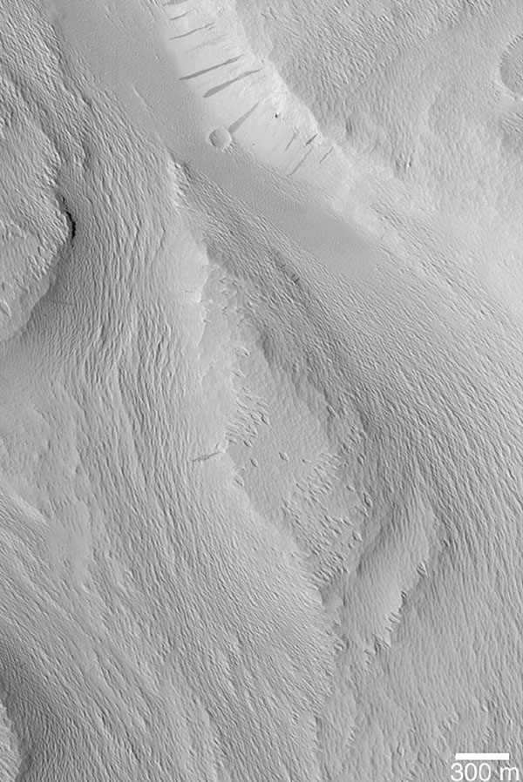
AKARSULAR VE TAŞKINLAR: Akarsuların Jeolojisi
Mars üzerinde muhtemel su ile ilişkili izler
Dünya güneş sistemindeki akarsuları içeren eşsiz bir yerdir.
Mars geçmişte akarsulara sahip olabilir.
Sel - Akış / nehirdeki su hacminin akışları normal sınırları aştığı bir olay.
Akıntı - Kara yüzeyinde akan su Dünyanın suyunun yaklaşık% 10'u akar Erişim - Akış / nehir kanalının herhangi bir uzunluğu Menderes - Geniş eğri bir erişim
Meteorik su- Yağmur veya kardan ortaya çıkan su.

Slide 3
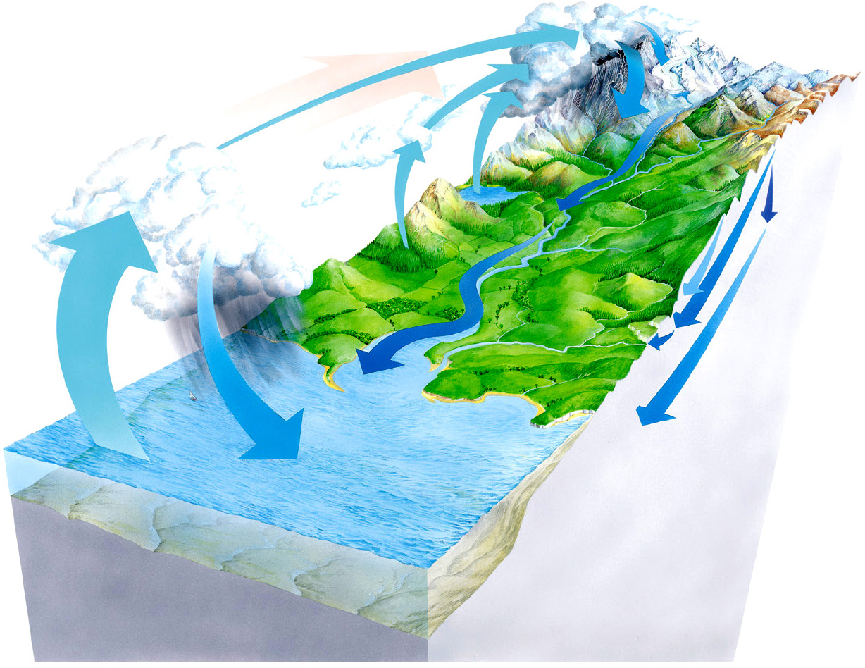
Hidrolojik Döngü
Suyun tamamı hidrolojik döngünün bir parçasıdır. - Su atmosferde başlar, yağmur / kar gibi düşer, derelere toplanır ve nihayetinde okyanuslara boşaltır. -Okyanus suyu buharlaşır ve döngü tekrar eder.

Slide 4
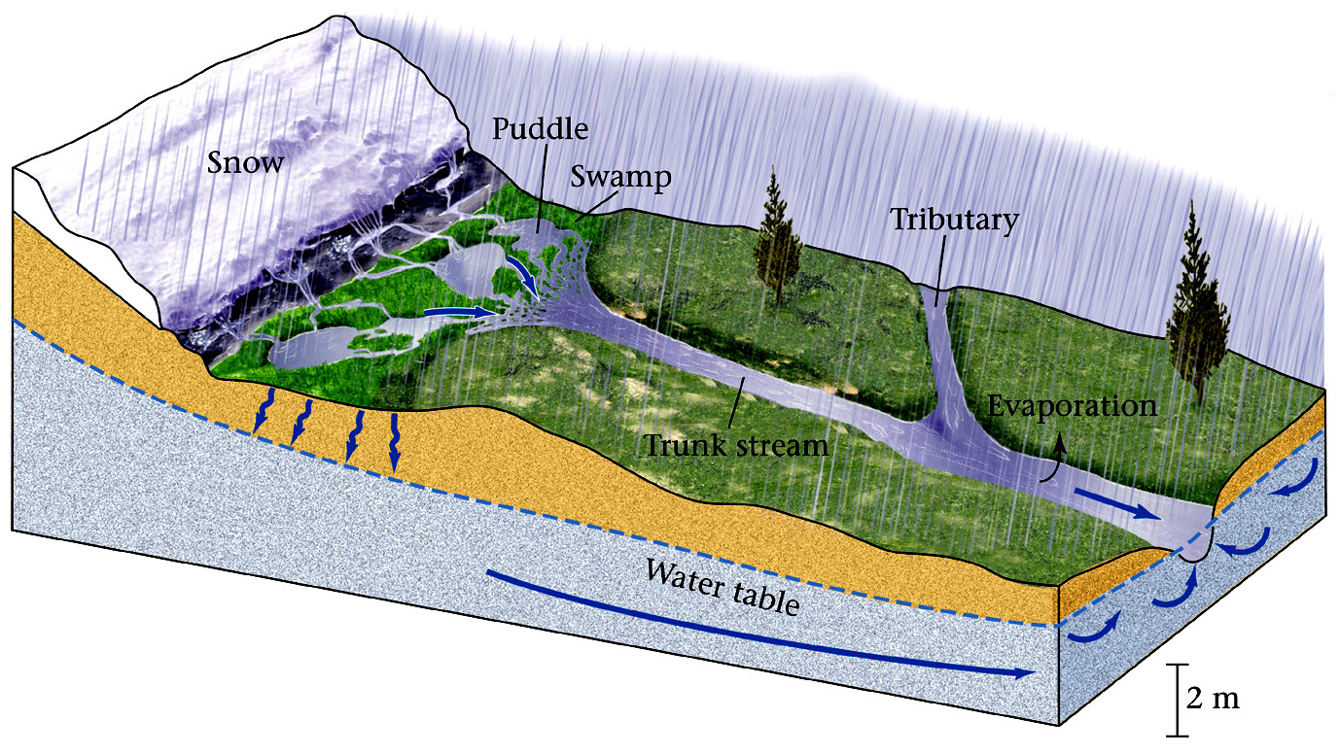
Yüzey Suyu & Yer altı suyu
Su Tablası– The boundary defining the subsurface realm where water completely fills cracks and pores
Yüzey Suyu- Yüzeyde gözlenen tüm su (göl, nehir, vb…)
Yer altı Suyu – Toprak ve kaya zeminde depolanan tüm sular

Slide 5
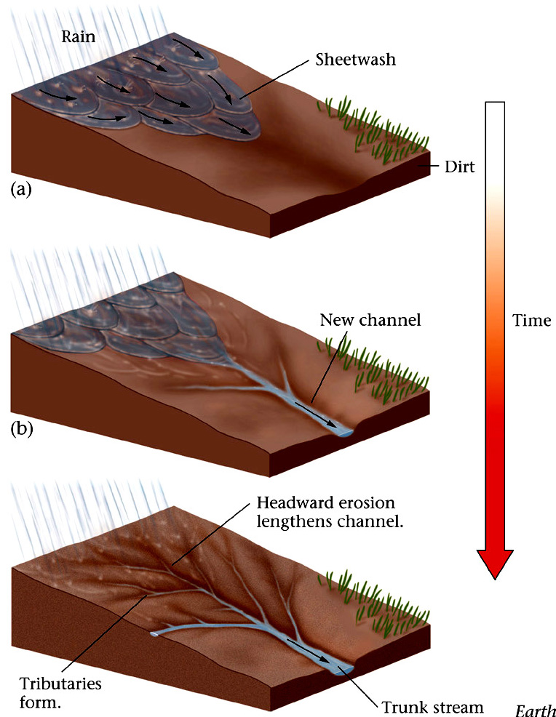
Akarsuların Oluşumu

Slide 6
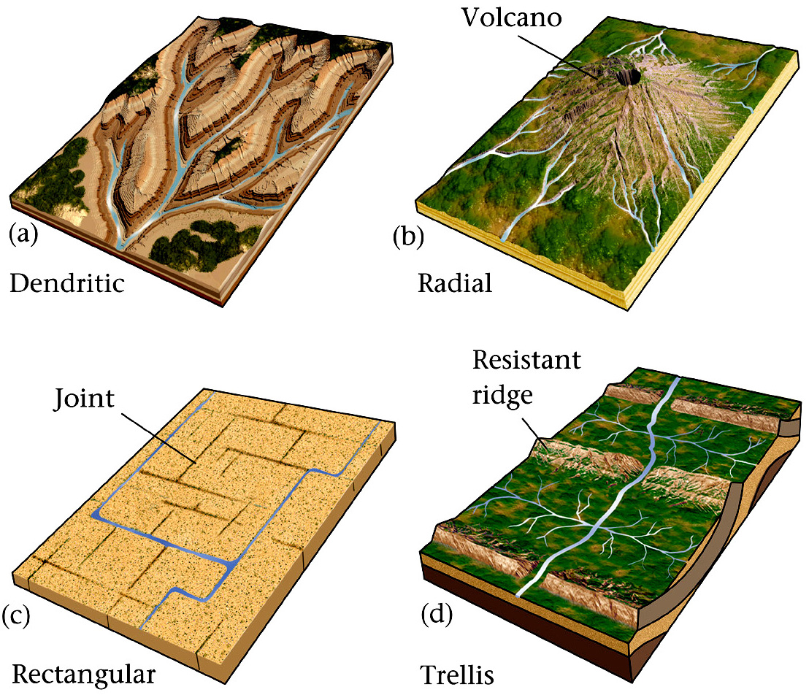
Drenaj Ağı
Irmakların bağlantı kolları Drenaj Ağı oluşturur.
Birçok çeşidi vardır.

Slide 7
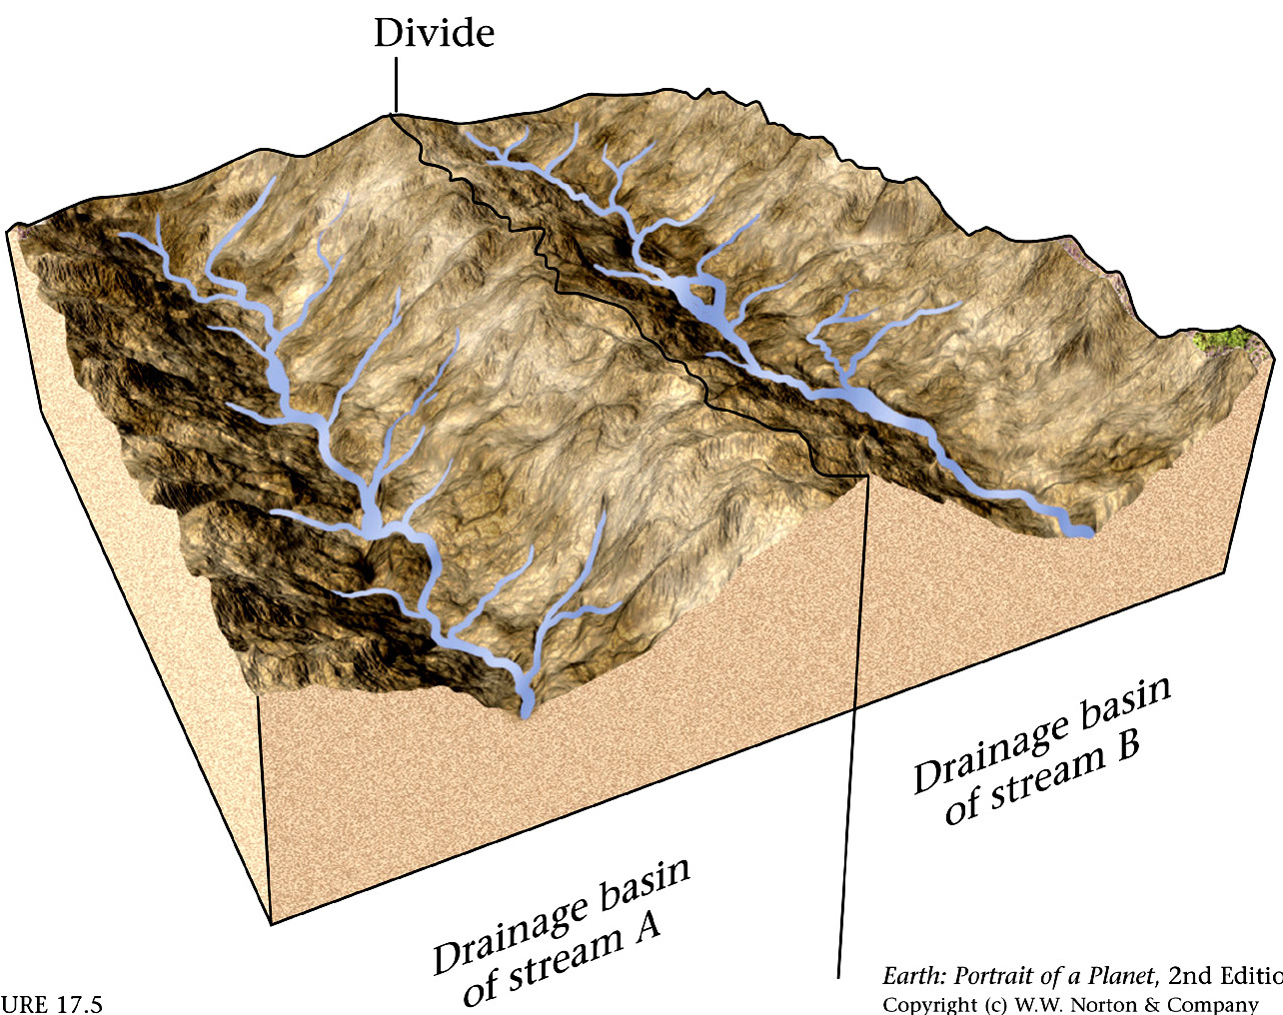
Drenaj Havzaları ve Bölümler
Bir kol sisteminden boşaltılan alana, Drenaj Havzası, Su toplanma alanı veya Boşaltım alanı adı verilir. Bir su alanını diğerinden ayıran yüksek bir sırt bölme olarak adlandırılır.

Slide 8
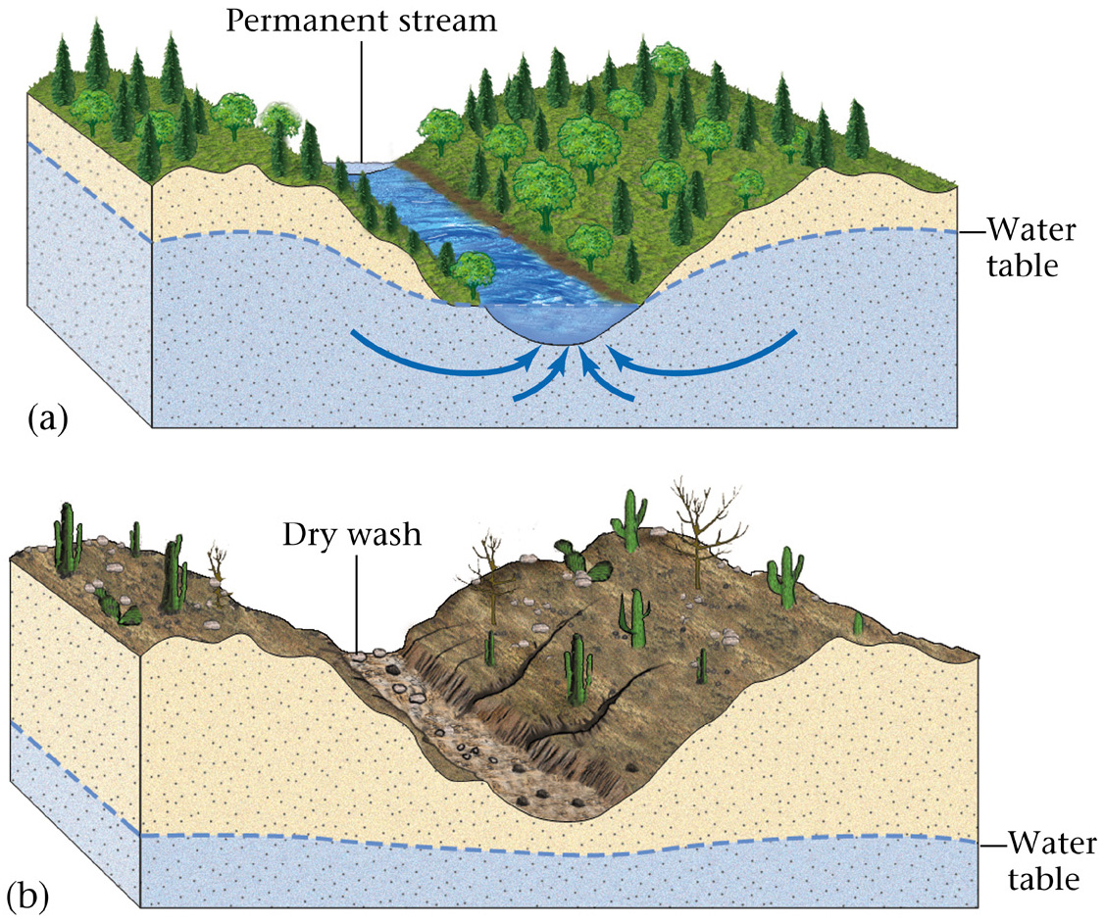
Sabit & Geçici Akarsular
Bazı akarsular tüm yıl akarlar, bazıları ise akmaz.
Permanent Stream – Nehir su tablası altında bir tabana sahiptir ve bu yüzden tüm yıl akışı vardır.
Genellikle ılıman iklimlerde bulunur
Ephemeral Stream – Nehir sadece yağmurlardan sonra akar. Su sonunda yeraltına akar.
Kurak iklimlerde bulunur.
Kuru geçici nehir yatakları Wash olarak adlanır.

Slide 9
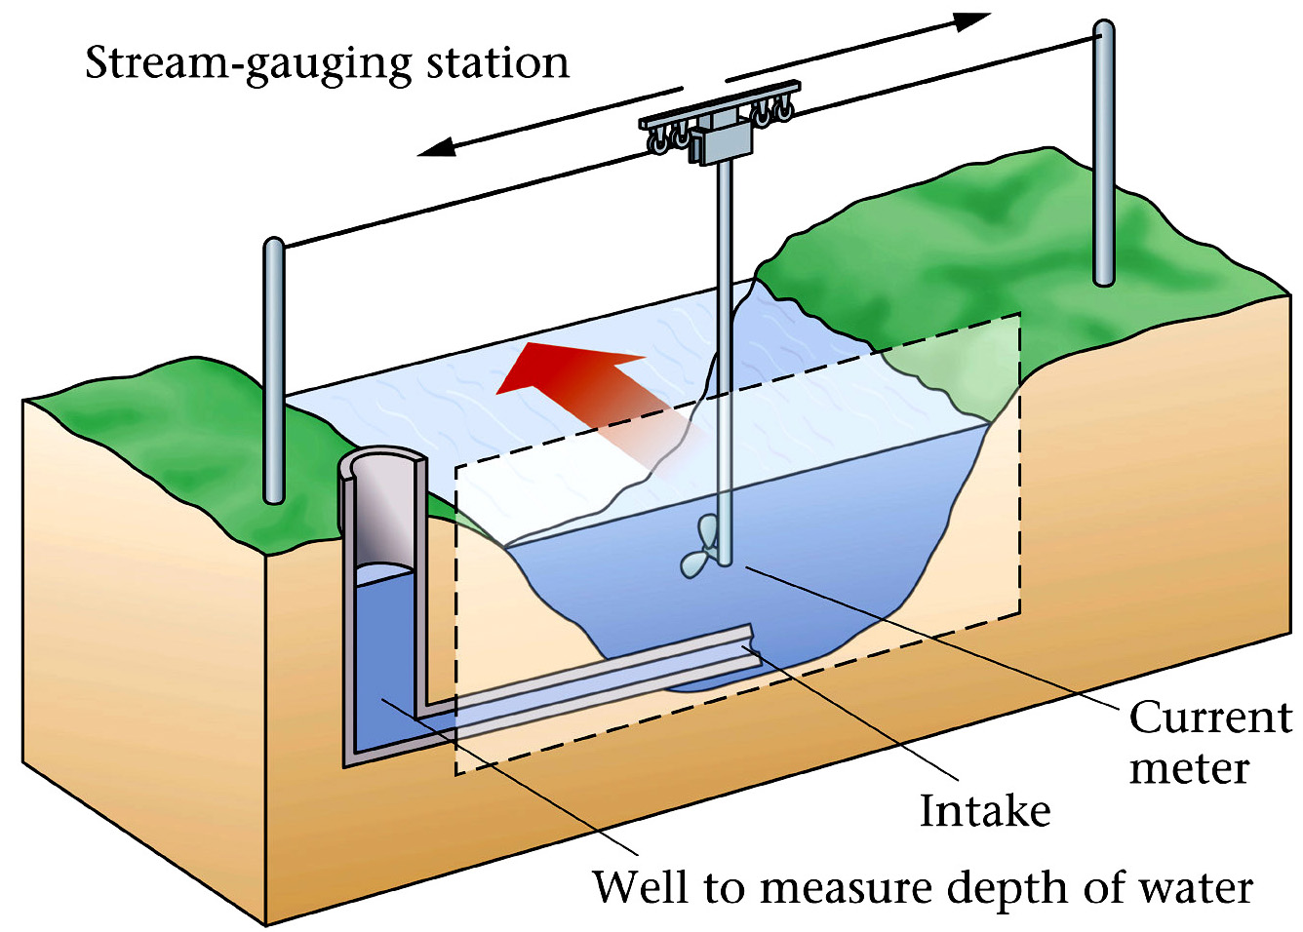
Akarsu Boşalımı
Jeologlar bir akışın deşarjını ölçerek taşıdıkları su miktarını ölçerler. Boşalım - Bir akış boyunca hayali bir kesitten geçen su hacmi. Her seferinde belirli bir hacimde ifade edilir; meters3 / saniye. Boşalım büyük ölçüde değişir.
Amazon ~ 200.000 m3 /s Dünyanın en büyük akıntısı Toprakta toplam akışı ~% 15
Kongo ~ 40,000 m3 / s Mississippi ~ 17.000 m3 / s - Kurak bölgelerde, boşalım kaynaktan azalır. - Ilıman bölgelerde deşarj kaynaktan uzaklaşır. - Mevsimler ya da insan faaliyetlerinden dolayı da değişebilir.

Slide 10
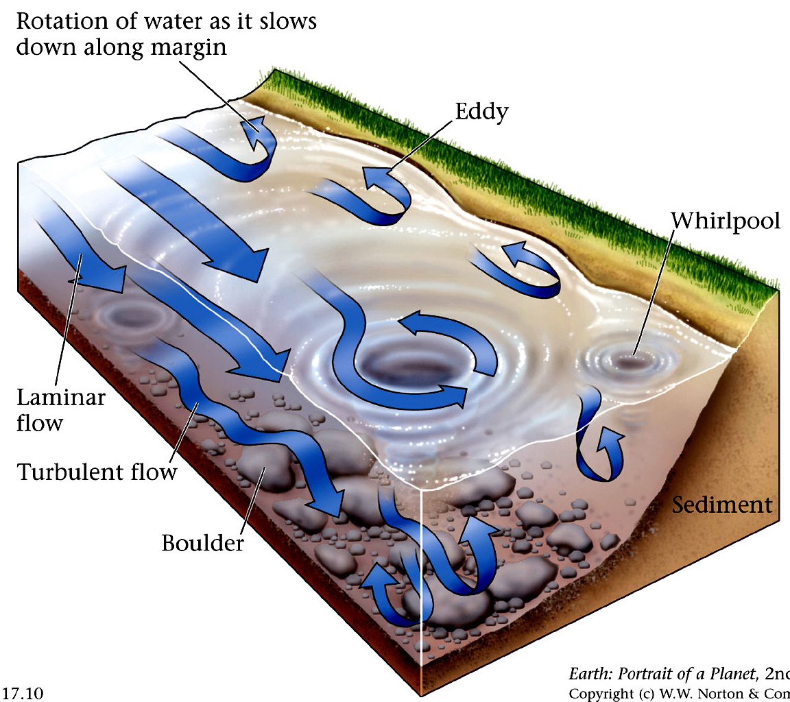
Türbülanslı Akış
Sualtı kayaları ve akarsu bankları ile kompleks etkileşimler meydana getirir. Türbülanslı Akış, yani kompleks akış, ve hepsi aynı yönde değil.

Slide 11
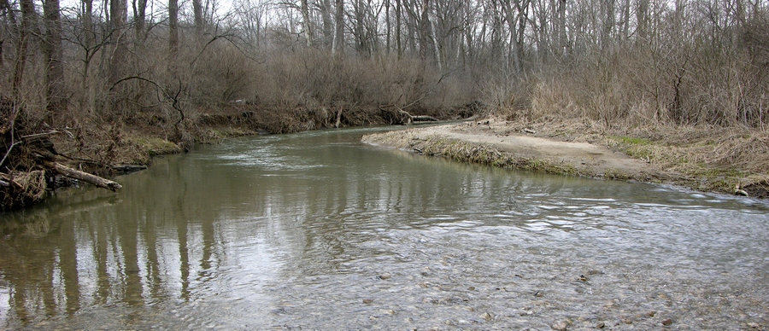
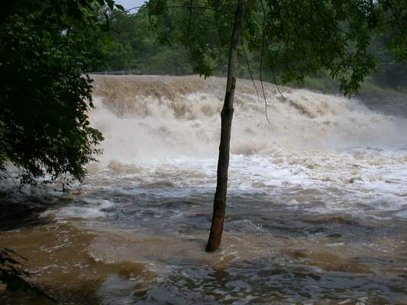
Erozyonal Süreçler
Akış çalışıyor. Akışa verilen enerji yerçekiminden türemiştir. Akarsular potansiyeli kinetik enerjiye dönüştürerek çalışırlar. Taşkınlar sırasında erozyon en üst düzeye çıkar. - Büyük su hacimleri. - Yüksek su hızı. - Bol tortu.

